Slide 1
Les animaux du Québec et le fleuve Saint-Laurent

Slide 2
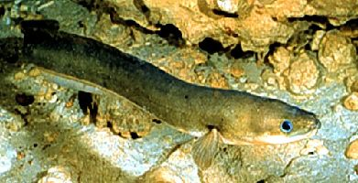
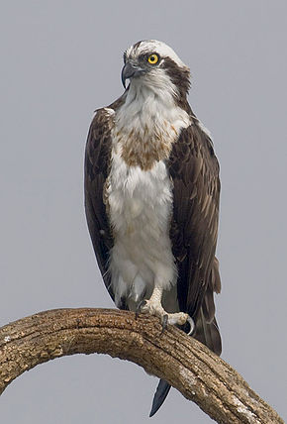
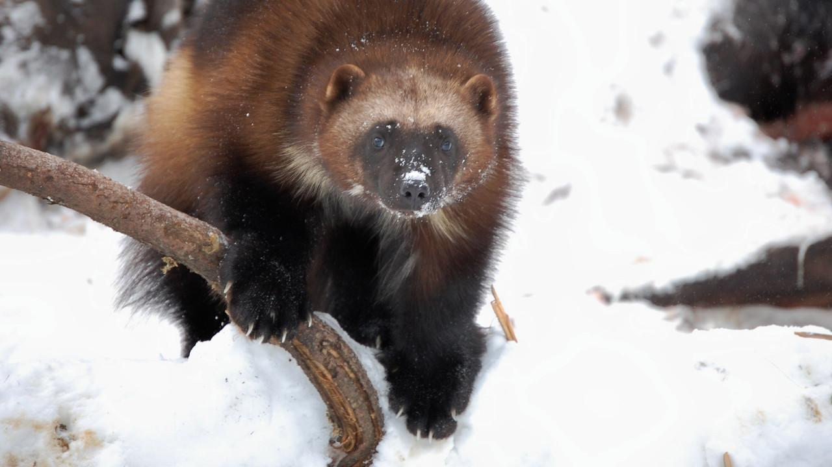
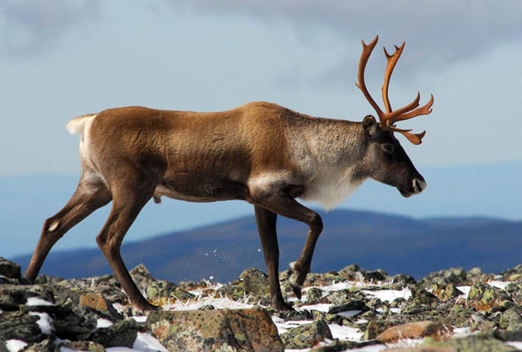
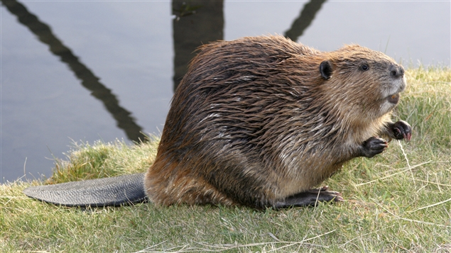
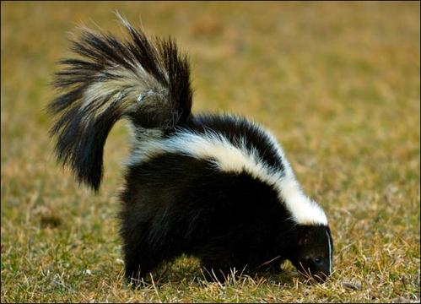
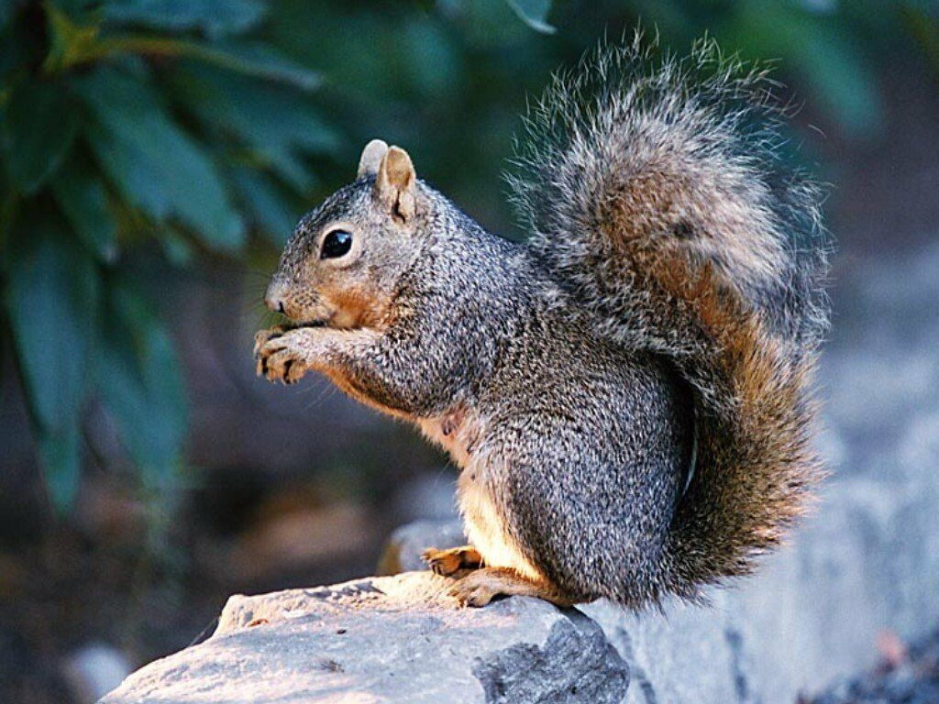
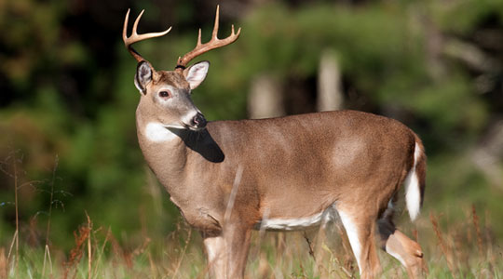
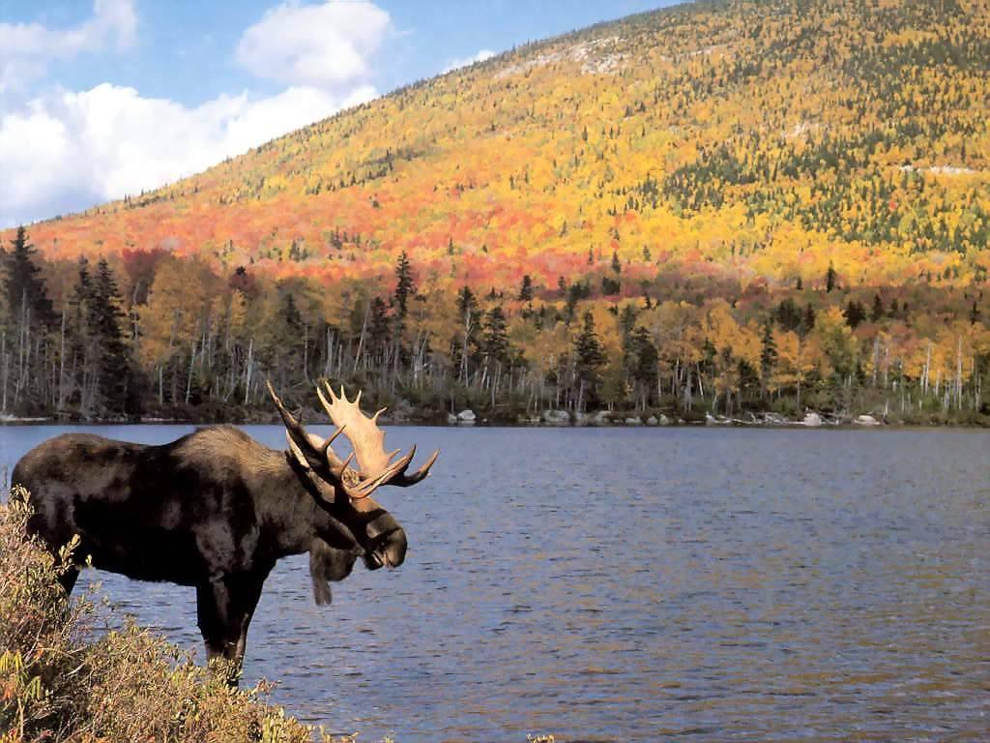
Animaux

Slide 3
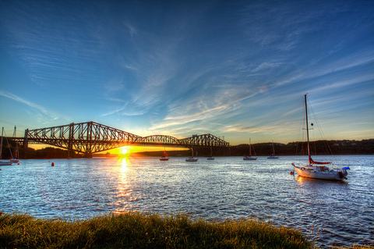
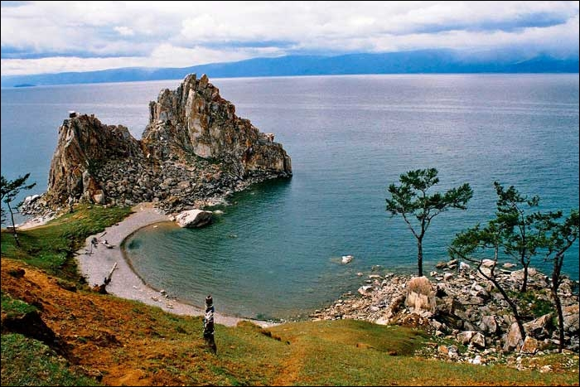
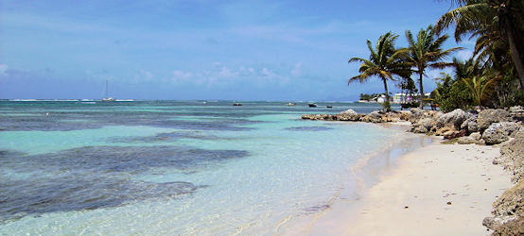
l'anguille d'Amérique
L'anguille d'Amérique est une espèce unique. C'est un poisson catadrome. La l'anguille d'Amérique naît dans la mer Sangasses mais, à l'âge de 2 ans elles font un long voyage dans le fleuve Saint-Laurent. Puis, à l'âge de 12 à 18 ans il vas au lac Ontario .
2
3
1

Slide 4
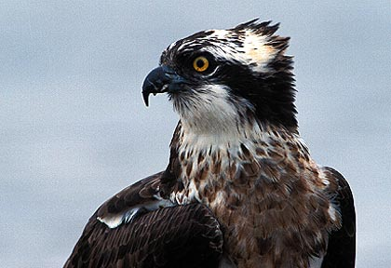
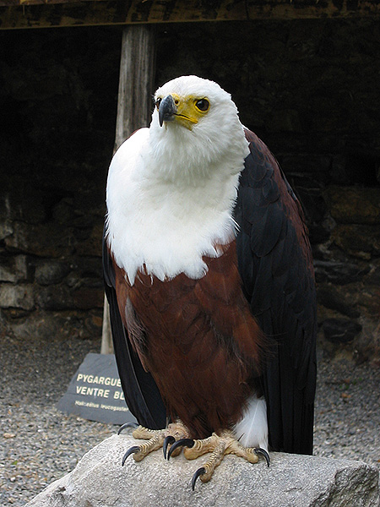
Le balbuzard
Le balbuzard est un oiseau rapace diurne.Il est connu comme aigle pêcheur.Le balbuzard est très répandu au Québec .Le balbuzard appartient à la famille des accipitridae.
Balbuzard
Aigle pêcheur

Slide 5
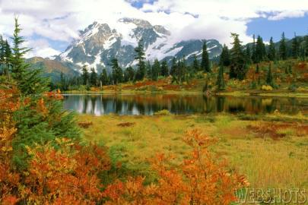
Le carcajou
Le carcajou habite dans la forêt et de la toundra québécoise .Il est carnivore et il fait partie de la famille des mustélidés.
Forêts toundra

Slide 6
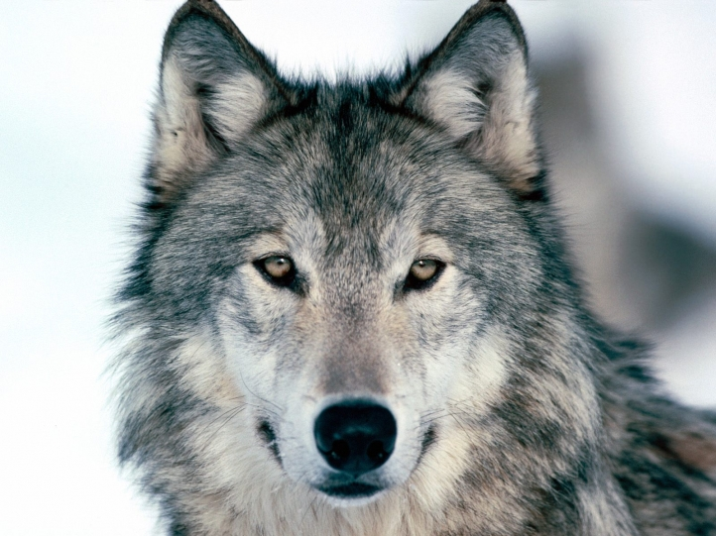
Le caribou
Le caribou est l'un des symboles canadiens.Il fait partie de la famille des cervidés . L'ennemie du caribou est le loup.
L'ennemie du caribou

Slide 7
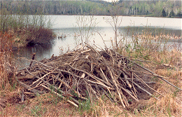
Le castor
Le castor est un rongeur. Il fait partie de la famille des castoridés. Ses un espèces semi aquatique.Les castor aime les cours d'eau parce que ce milieu leur offre une protection contre les prédateurs .
Abri du castor

Slide 8
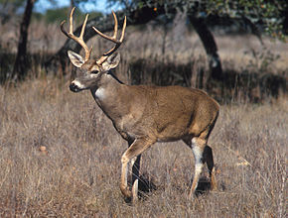
Le cerf de Virginie
Il fait partie de la famille des cervidés.Seul le mâle à des bois.Une femmel sur mille peut en avoir mais,il sont très petites .

Slide 9
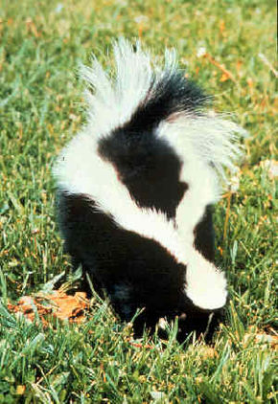
La moufette
La moufette a un pelage noir et il a une ligne blanche sur le dos .Quand la moufette se sent attaqué il lance un liquide très malodorant.

Slide 10
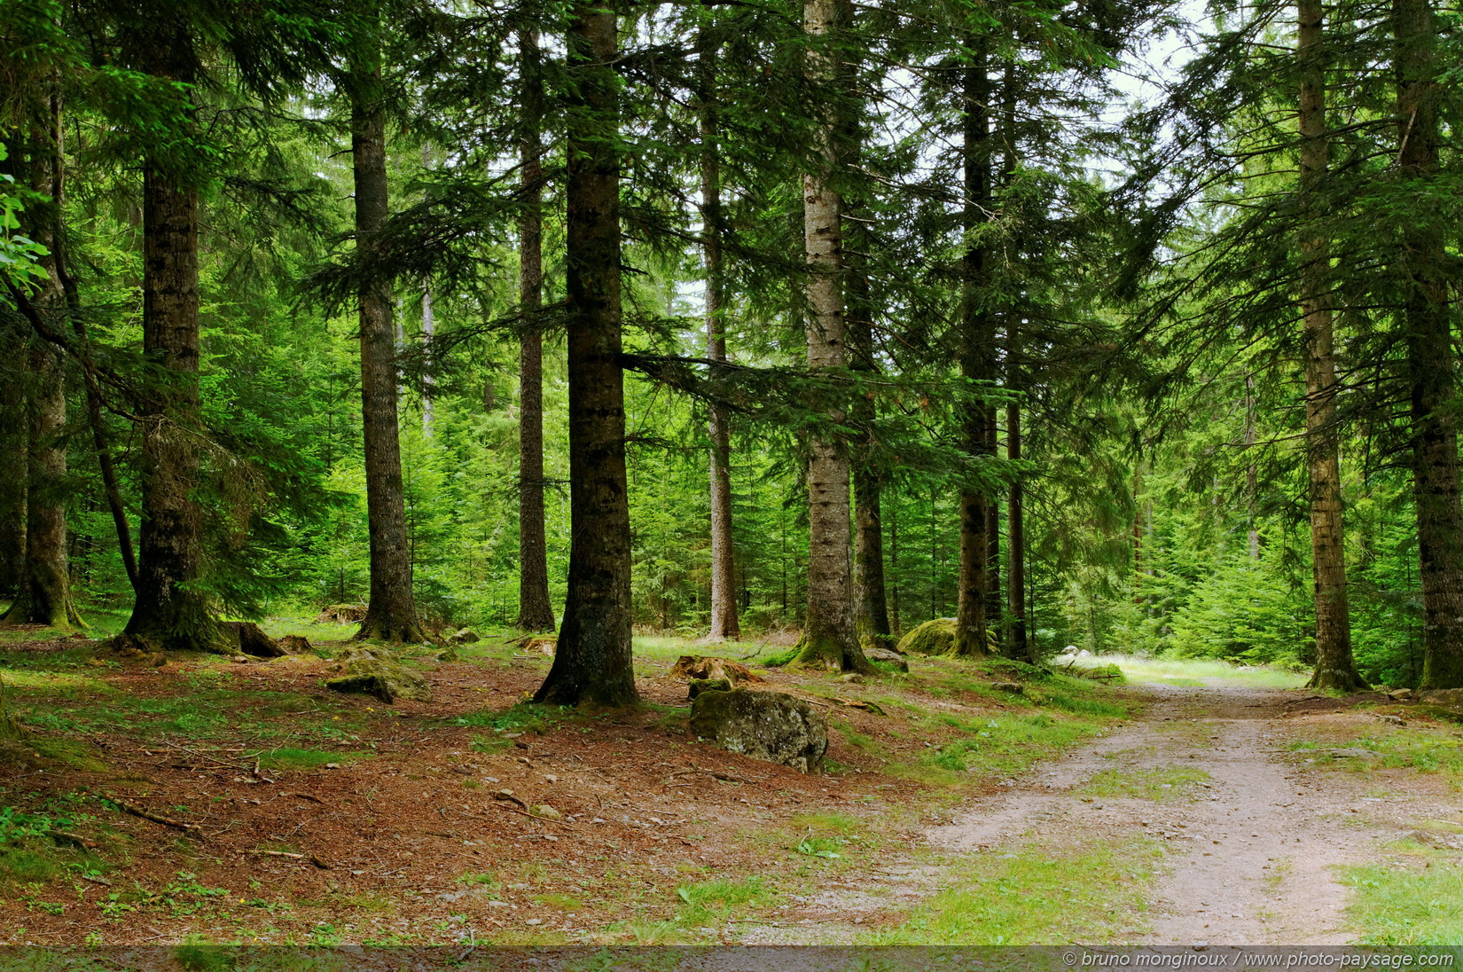
L'écureuil
Il appartient à la famille des sciuridae. L'écureuil est un rongeur.Il préfère habiter dans des forêts conifères. Son plus grand prédateur est la marte .Il mange des noix et des graine. Il fait des provisions de noix pour l'hiver .
Forêt de conifère

Slide 11
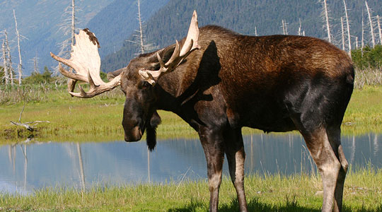
L'original
Il fait partie de la famille des cervidés.Il est répondu sur la côte nord du golfe Saint-Laurent.L'orignal à des pattes en forme d'échasse qui sont très utile pour avancer dans d'épaisse couche de neige.

Slide 12
Le fleuve Saint-Laurent

Slide 13
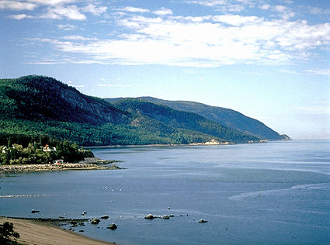
Le fleuve Saint-Laurent
Le fleuve Saint-Laurent est un long cours d'eau qui relie les Grands-Lacs de l'Amérique du Nord à l'Océan Atlantique au Canada .Le fleuve Saint-Laurent borde en partie la province de l'Ontario au Sud et traverse le Québec tout entier. il est le plus grand fleuve au monde .

Slide 14
fin

